Slide 1










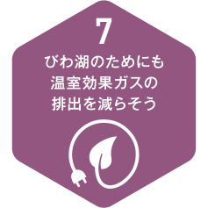


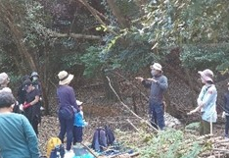
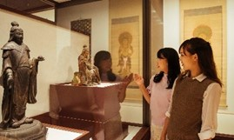
びわ湖大津教育プログラム：06
1300年の歴史、三井寺（園城寺）の森・森林修復体験と特別公開見学
自 然
環 境
産 業
歴 史
文 化
経 済
天台寺門宗の総本山、多くの苦難を乗り越えてきた歴史から不死鳥の寺と呼ばれる三井寺（園城寺）で体験するSDGｓ学習。
1300余年続く「森から生まれた日本の文化」をテーマに、三井寺の森林修復作業を体験し、国宝をはじめとする貴重な文化財の修復や保存について
考えるプログラムです。
プログラムのポイント
プログラムの概要
三井寺1300余年の歴史、「森から生まれた日本の文化」について学びます。
三井寺の歴史について調べてみる。
三井寺の文化財（国宝・重要文化財）について調べてみる。
地域の文化財について調べてみる。
地域の文化財保護に関する課題や取組を調べてみる。
三井寺の歴史や文化財保護について学ぶ。
三井寺の森林修復作業を体験する。
僧侶からお話を聞き、境内と特別公開の文化財を見学する。
現地では課題解決のために、どんな取組を実施しているか聞いてみる。
地域の文化財保護について自分の意見をまとめる。
森林の保護と日本文化の関連性について調べる。
日本の文化財の特色について発表する。
自分たちにできることを発表する。
事前学習
現地学習
事後学習
僧侶による境内案内と特別公開文化財の見学。
国宝金堂の檜皮葺屋根、国宝勧学院障壁画等文化財保護について学びます。
実施場所 | 園城寺（三井寺） | 行程例
実施時期 | 通年
対象 | 小学生・中学生・高校生
所要時間 | 2.5時間
人数 | 20～40人
持ち物 | 動きやすい服装
  9:00 三井寺集合、僧侶による境内案内と文化財、保護についてのレクチャー
  ・ 国宝金堂の檜皮葺屋根
  ・ 国宝勧学院障壁画
  10:30 森林修復作業
  12:00 終了
三井寺の森林修復および
保存のための作業を体験。
問合せ （公社）びわ湖大津観光協会
TEL ：077-528-2772
FAX ：077-521-7330
Mail ：info@otsu.or.jp
備考
雨天荒天時の中止は、前日12:00段階での気象予報により判断いたします。 雨天時の対応（作業のみ中止等）は、事前にご相談させていただきます。
実施希望日の４ケ月前までに仮予約をお願いいたします。

